Slide 1
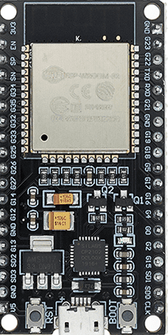

Modulo Relay Rele De
8 Canales 5v 10a
8CH-TTL-RELAY
Diagrama de Arquitectura
MUESTRA LOS ESTADOS DE LOS RELES AL USUARIO
CONTROLA LAS SALIDAS DEL ESP32
SENSORES DE
MOVIMIENTO
PIR HC-SR501
Nodemcu Esp32s
Sketch (software
Microncontrolador)
CONEXIÓN
APPS
WIFI
FIREBASE
AMBIENTE
WEB
BASE DE DATOS
EN TIEMPO REAL
ANDROID
INTERACCIÓN
ENVIA LECTURAS DEL SENSOR Y LOS RELES
ACTUALIZA LOS ESTADOS DE LOS RELES

